Slide 1
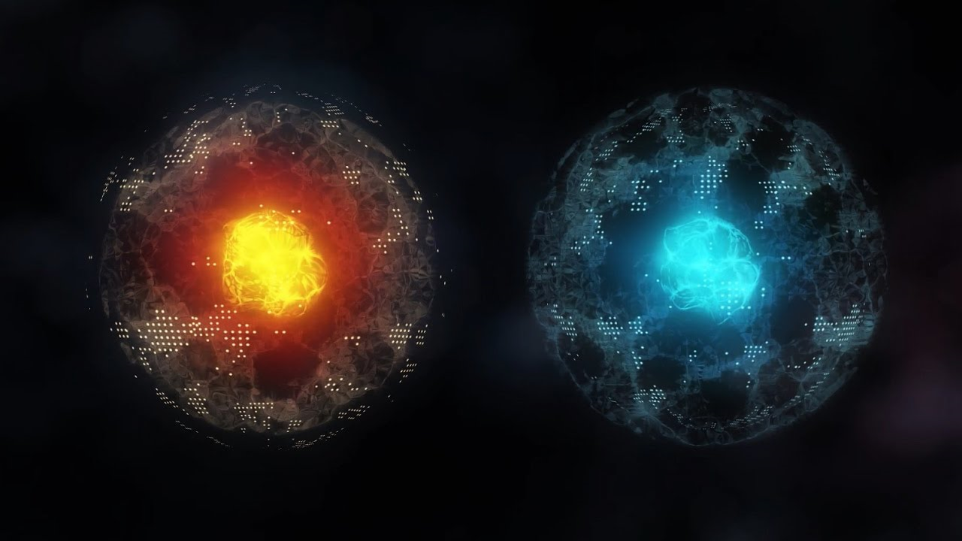
Антиматерия
Подготовил: Ишбулдин Алексей

Slide 2
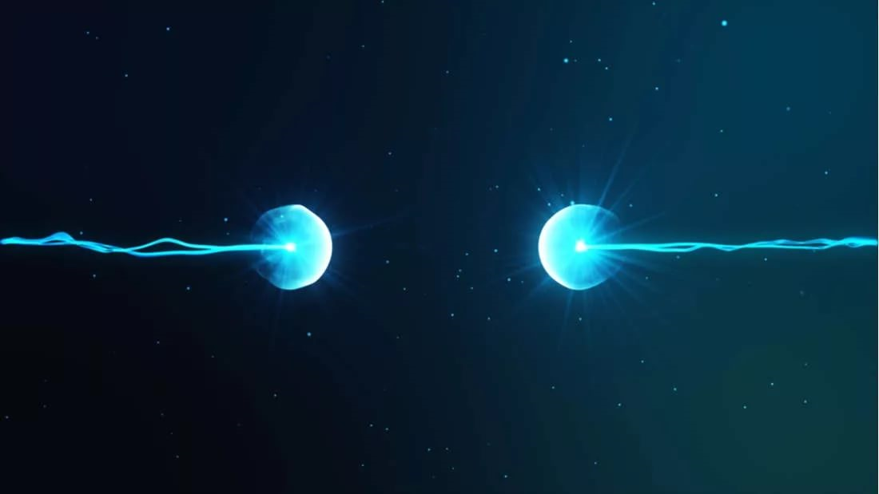
Что это?
Антивещество— вещество, состоящее из античастиц, реально стабильно не образующееся в природе

Slide 3
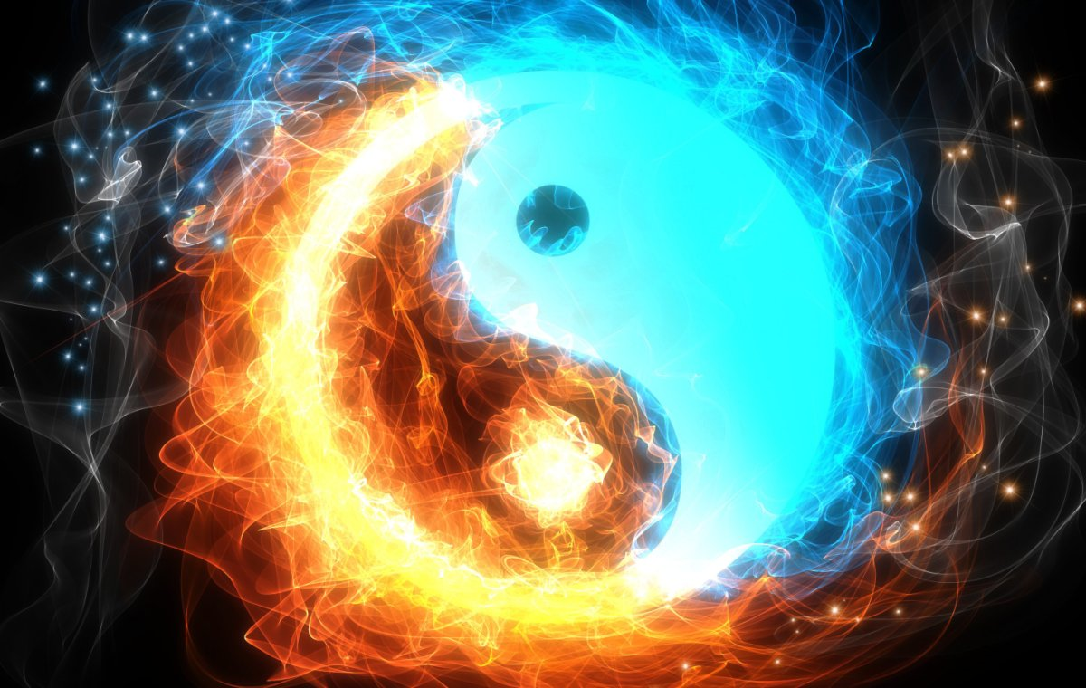
Получение

Slide 4
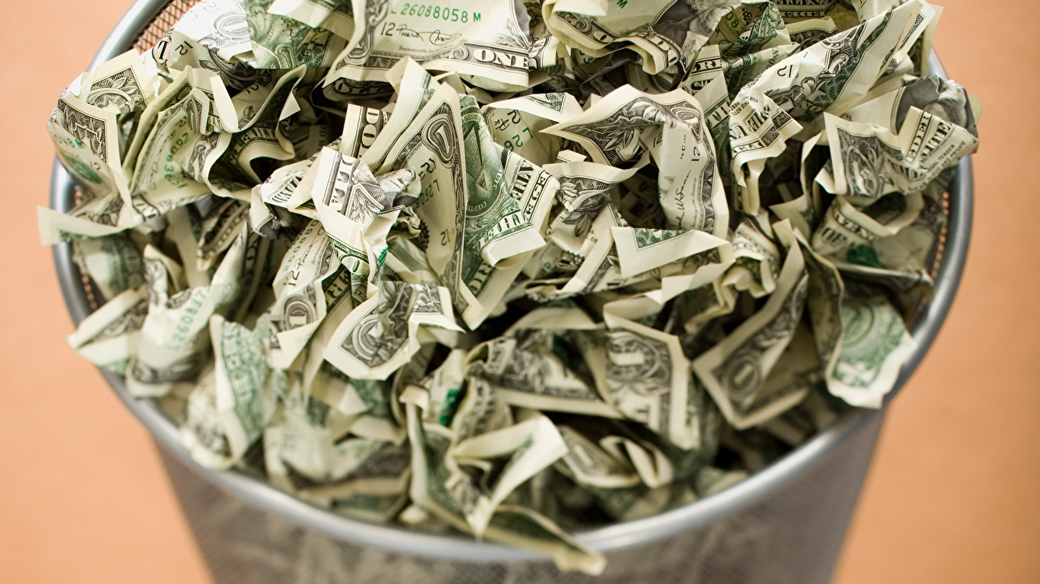
Стоимость

Slide 5
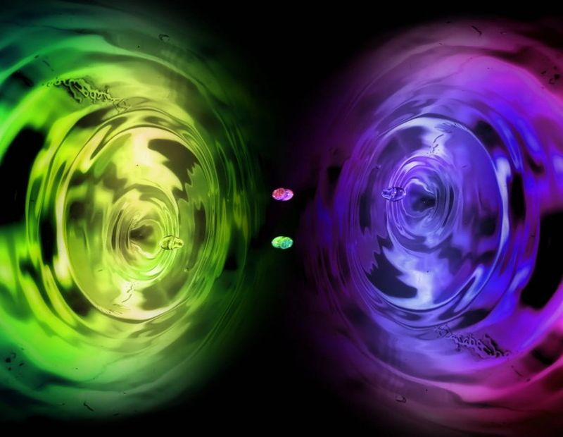
Свойства

